Slide 2
به نام خدا
2
دوره SOC Tier1 مقدماتی: جلسه اول
شرکت گسترش فناوری پارس امین رای
تینا تعویذی
معصومه باباخانی
پاییز 1403

Slide 3
فهرست مطالب
معرفی لایه‌های TCP/IP
معرفی پروتکل Ethernet
معرفی ابزار Wireshark
معرفی ابزار Tcpdump
معرفی پروتکل ARP
معرفی حمله ARP Poisoning

Slide 4
معرفی لایه‌های TCP/IP

Slide 5
فهرست مطالب بخش
معرفی لایه‌های TCP/IP
مکانیزم Encapsulation و Decapsulation
معرفی واحدهای داده‌ای در شبکه
خواندن محتوای پکت‌ها بدون ابزار

Slide 6
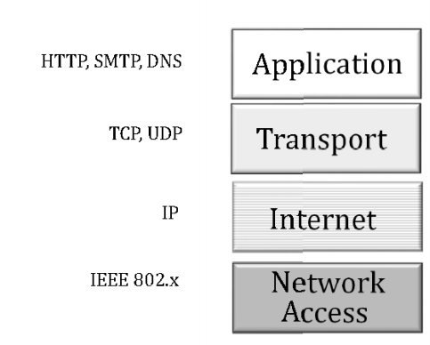
Model TCP/IP

Slide 7
Data Encapsulation
Application Payload
Data = Application Payload
TCP Header
Data
Data = TCP Header + Application Payload
IP Header
Data
Data = IP Header + TCP Header + Application Payload
Frame Header
Data
Data

Slide 8
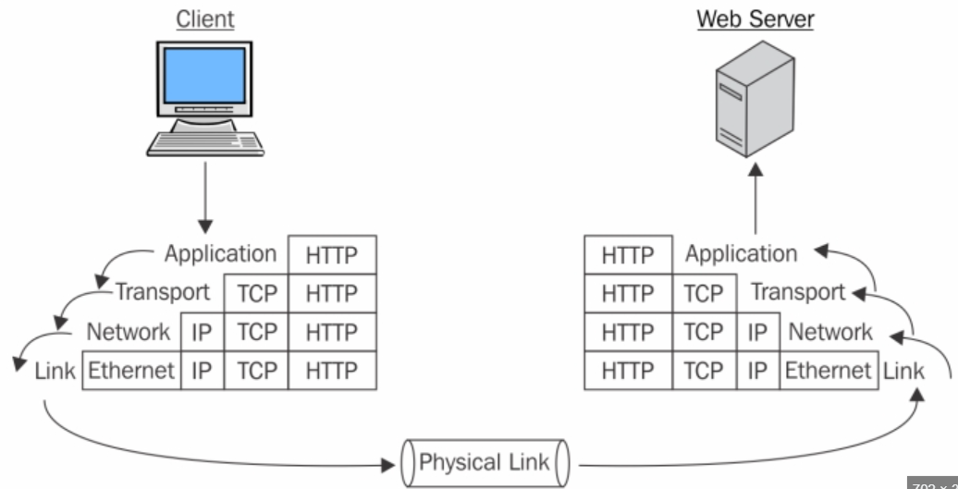
Data Encapsulation

Slide 9
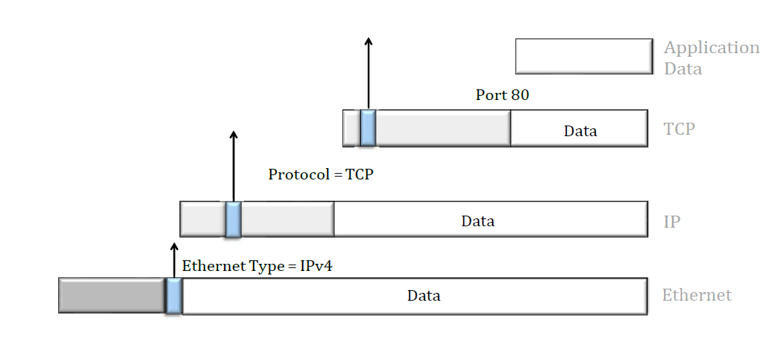
What Follows?

Slide 10
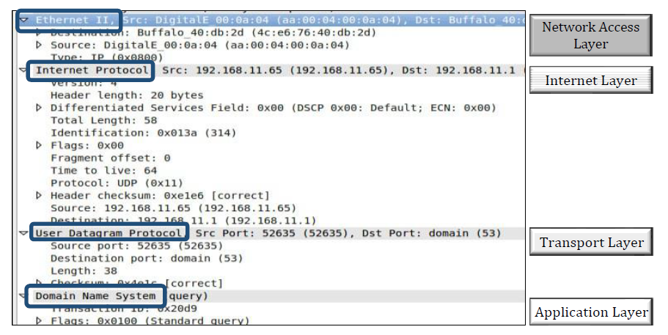
Wireshark Display

Slide 11
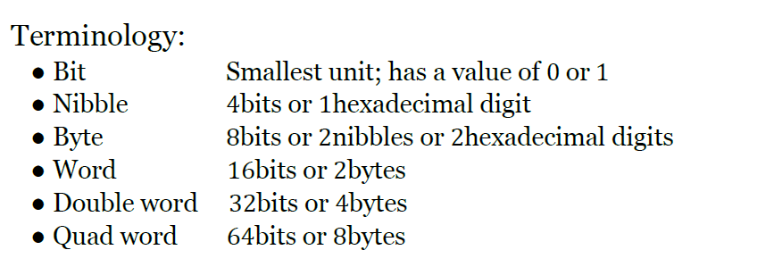
Bit, Nibble, Byte and …

Slide 12
Hexadecimal Representation

Slide 13
Hexadecimal Representation

Slide 14
From Binary to Hex

Slide 15
TCPdump Hexadecimal Output

Slide 16
TCPdump Hexadecimal Output

Slide 17
Wireshark

Slide 18
فهرست مطالب بخش
معرفی ابزار Wireshark
معرفی انواع اپراتورها در Wireshark
مشاهده و تحلیل پکت با کمک Wireshark
انواع فیلترنویسی در Wireshark

Slide 31
Wireshark Display Filter comparison operators
English | Operation | Example
Equal | == | ip.src == 10.0.0.5
Not equal | != | ip.src != 10.0.0.5
Greater than | > | frame.len > 10
Less than | < | frame.len < 128
Greater than or equal to | >= | frame.len >== e 0x100
Less than or equal to | <= | frame.len <= 0x20
contains | contains | Dns.qry.name contains “evil”

Slide 32
Wireshark Display Filter Logical Operations
English | Operation | Example
and | && | ip.src ==192.168.2.21 && ip.dst == 192.168.2.20
or | || | ip.src == 192.168.2.21 || ip.dst == 192.168.2.20
not | ! | ip.src != 192.168.2.21

Slide 33
Tcpdump

Slide 34
فهرست مطالب بخش
معرفی ابزارtcpdump
معرفی انواع سوئیچ‌ها درtcpdump
مشاهده و تحلیل پکت با کمک tcpdump
انواع فیلترنویسی در tcpdump (بعد از یادگیری هدر TCP)

Slide 35
Tcpdump Switches
Tcpdump –D
Tcpdump –i ens33
Tcpdump -c 10 –i ens33
Tcpdump –w concept.pcap –i ens33
Tcpdump –r concept.pcap
Tcpdump –r concept.pcap –n
Tcpdump –r concept.pcap –t
Tcpdump –r concept.pcap –x (lower case)

Slide 36
Tcpdump Switches
Tcpdump –r concept.pcap –X (upper case)
Tcpdump –r concept.pcap –xx
Tcpdump –r concept.pcap –e
Tcpdump –r concept.pcap port 53
Tcpdump –r concept.pcap src port 53
Tcpdump –r concept.pcap dst port 53

Slide 37
Ethernet Header

Slide 38
فهرست مطالب
آشنایی با هدر Ethernet
معرفی آدرس MAC
معرفی پروتکل ARP
معرفی حمله ARP Poisoning

Slide 39
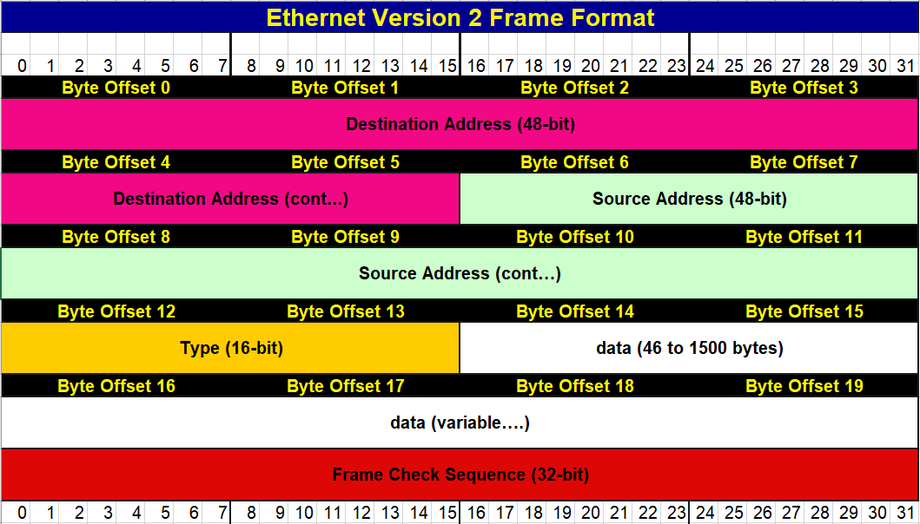

Slide 40
Ethernet Specification

Slide 41
Ethernet Standard Frame Length

Slide 42
Standard Ethernet Link Layer Header

Slide 43
VLAN Header

Slide 44
Link Layer MAC Addresses

Slide 45
ARP Protocol Request

Slide 46
ARP Protocol Reply

Slide 47
ARP Request In Wireshark

Slide 48
ARP Reply In Wireshark

Slide 49
ARP Spoofing/Cache Poisoning

Slide 50
CAM-Table
ARP Spoofing/Cache Poisoning
Vlan | MAC | Port
1 | AA-BB | F0/0
1 | AA-CC | F0/1
1 | A-DD | F0/2
MAC: AA-BB
IP: 1.1.1.10/24
MAC: AA-CC
IP: 1.1.1.11/24
F0/0
SW
4
F0/1
PC-1
PC-2
1
F0/2
2
3
ARP-Cache
ARP-Cache
Attacker
IP | MAC
1.1.1.11 | AA-CC
1.1.1.11 | AA-DD
IP | MAC
1.1.1.10 | AA-BB
1.1.1.20 | AA-DD
MAC: AA-DD
IP: 1.1.1.20/24

Slide 51
IP Header

Slide 53
info@aminraay.com

